Slide 1
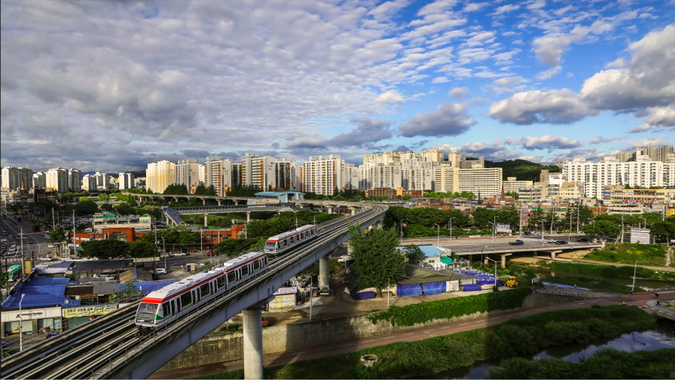
부동산 가격 예측
의정부시
실제 거래 데이터를 활용하여 시간에 따른 부동산 가격 변동을 예측하고, 정확한 예측을 통해 투자 및 결정에 도움을 주는 머신러닝입니다.

Slide 2
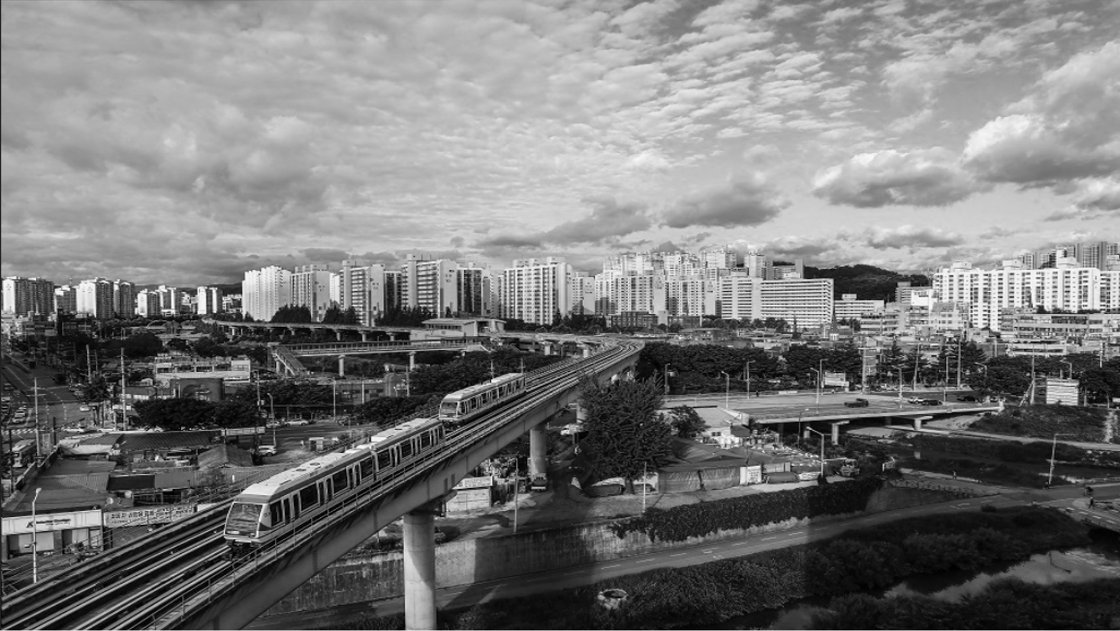
01
Table of Contents
배경
02
DataSet
03
가격 분석
04
가격 예측
05
기대효과

Slide 4








Slide 5





배경
오랜 기간 동안의
데이터를 분석하여
시장의 흐름과 추세를
기록함으로써
미래의 변화를 예측
시간의 따른
부동산 시장 변화
의정부시 빅데이터 수집
머신러닝 활용
아파트 가격 예측
미래의 변화 추세 파악

Slide 6
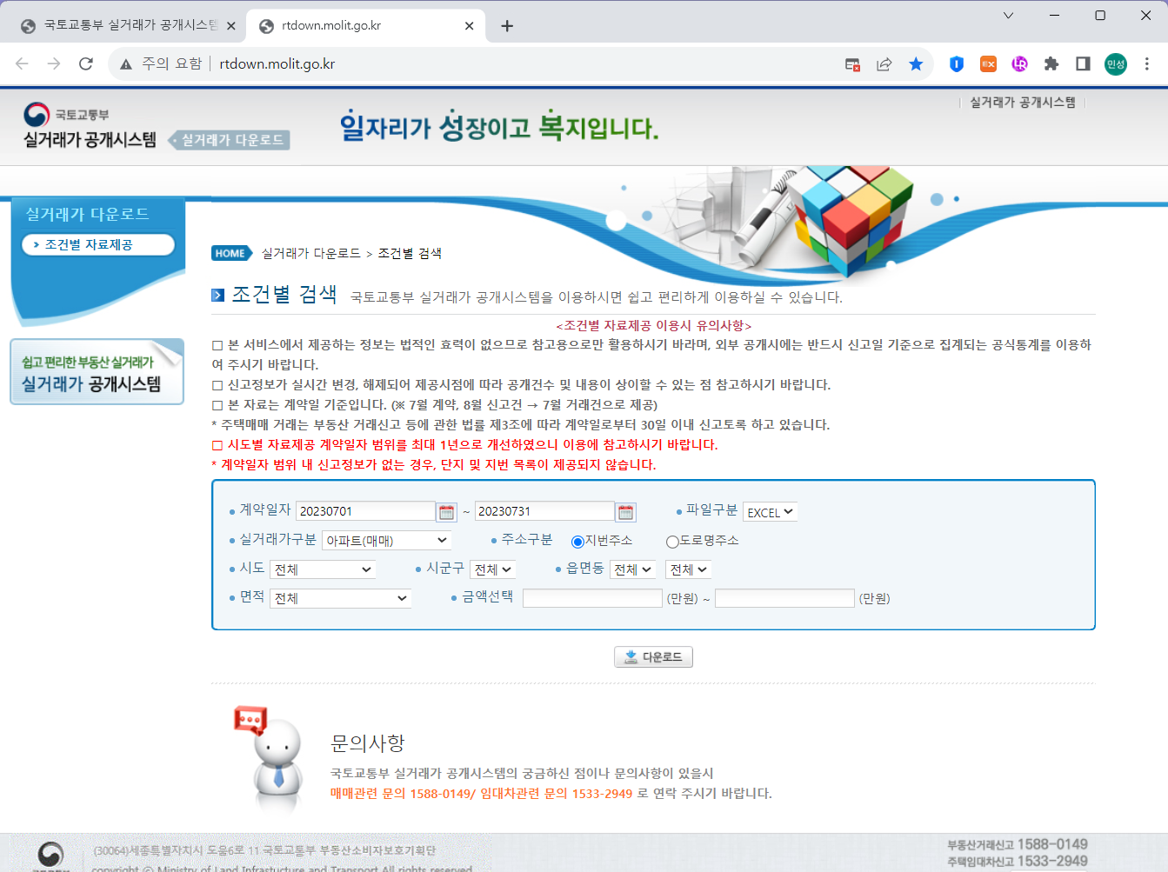
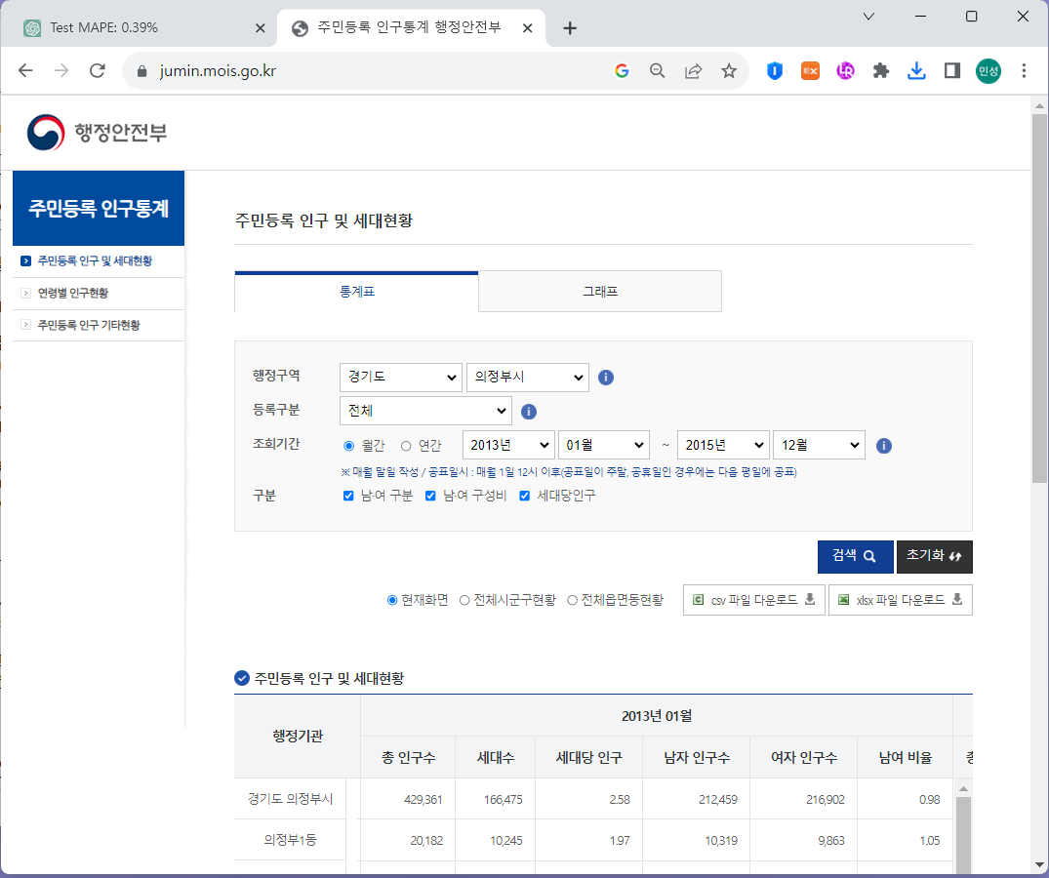
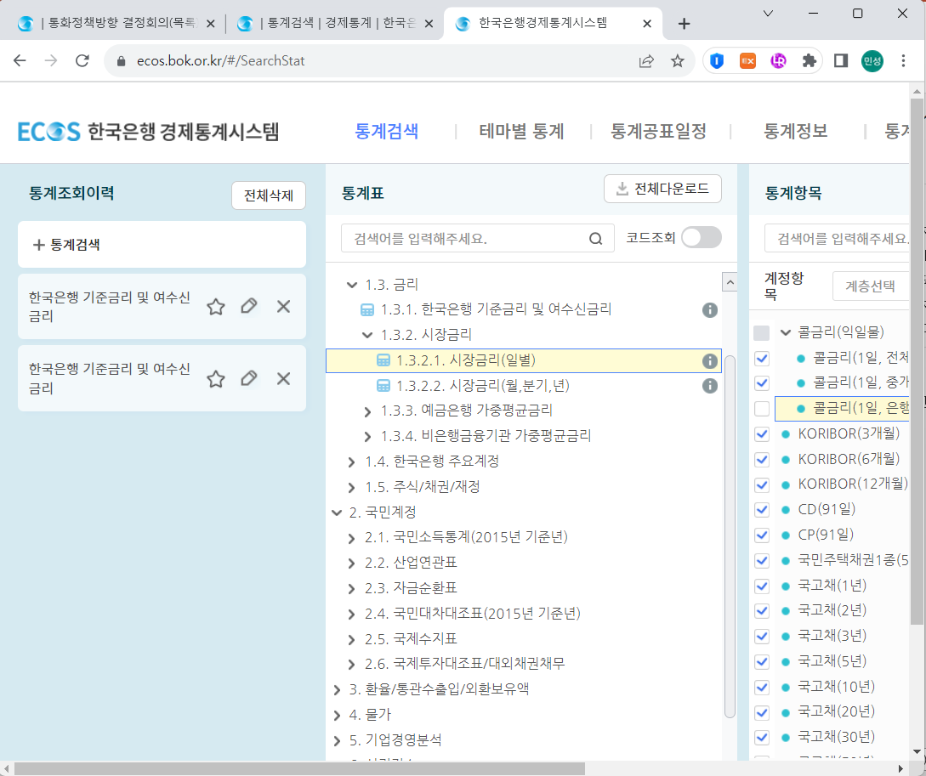
배경
국토교통부
행정안전부
한국은행 경제통계시스템
실거래가 데이터
각 동별 인구수
기준금리

Slide 8
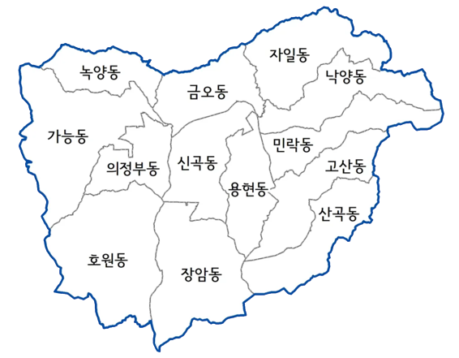
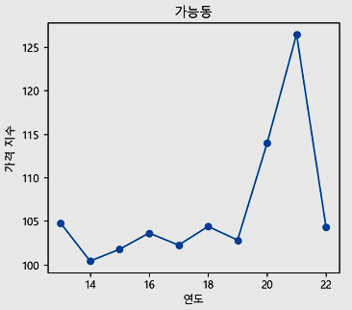
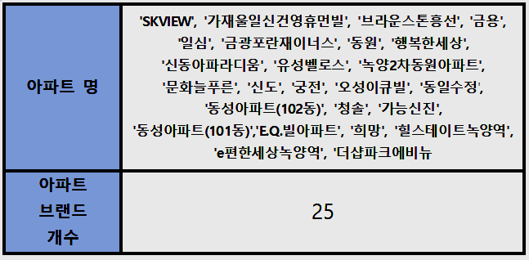
DataSet
가능동 인구수
7월 인구 수
26,579
26,125
25,939
25,098
24,561
가능동
19년
20년
21년
22년
23년

Slide 9
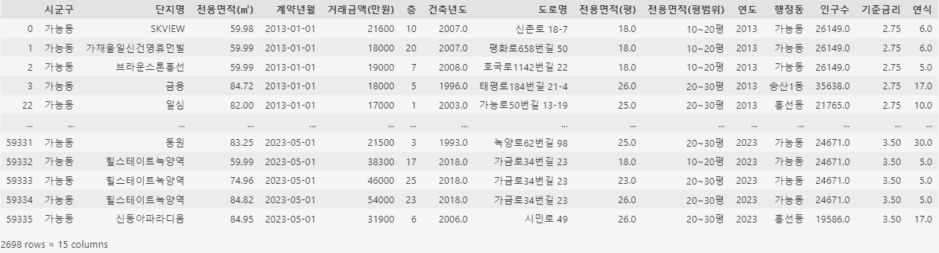
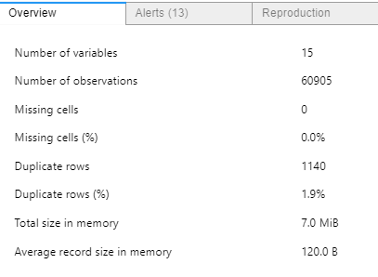
배경
가능동 인구수
7월 인구 수
26,579
26,125
25,939
25,098
24,561
가능동
19년
20년
21년
22년
23년
결측치

Slide 10
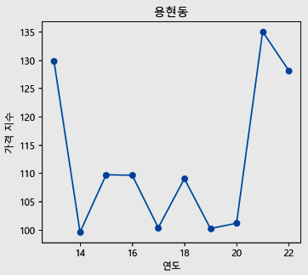
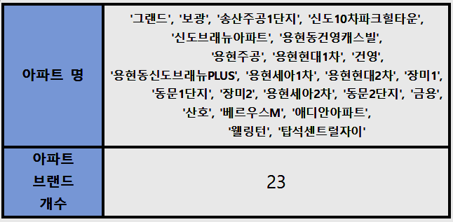
DataSet
용현동 인구수
7월 인구 수
85,303
81,114
80,340
80,866
79362
19년
20년
21년
22년
23년
용현동

Slide 11
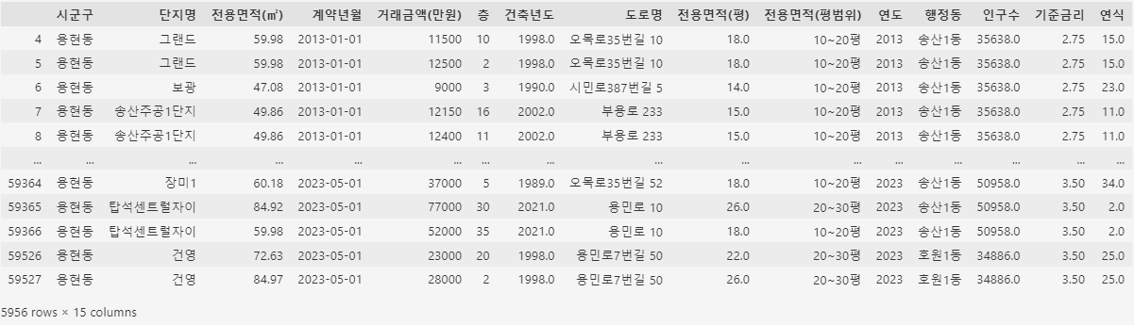
배경
가능동 인구수
7월 인구 수
26,579
26,125
25,939
25,098
24,561
가능동
19년
20년
21년
22년
23년

Slide 12
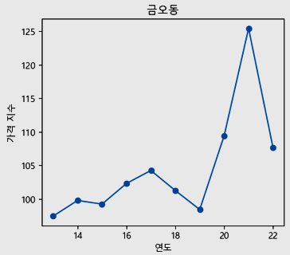
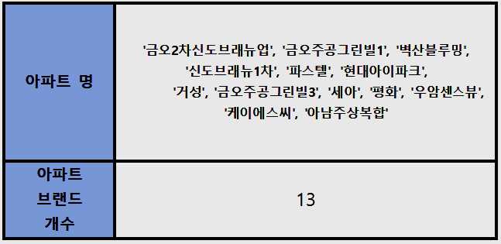
DataSet
자금동 인구수
7월 인구 수
29,125
28,133
27,096
27,112
26,478
자금동
19년
20년
21년
22년
23년

Slide 13
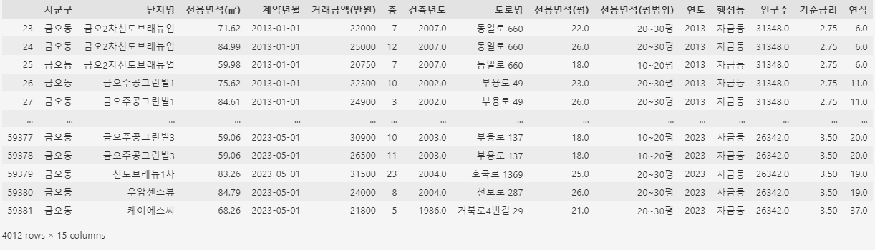
배경
가능동 인구수
7월 인구 수
26,579
26,125
25,939
25,098
24,561
가능동
19년
20년
21년
22년
23년

Slide 14
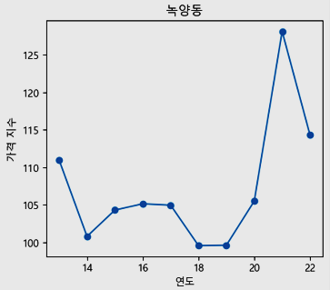
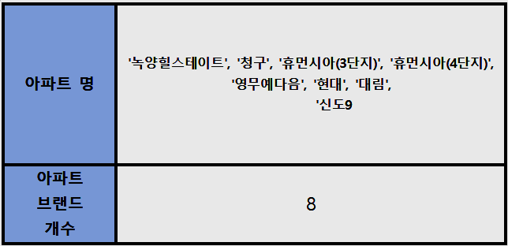
DataSet
녹양동 인구수
7월 인구 수
22,684
22,193
21,603
20,838
20,469
녹양동
19년
20년
21년
22년
23년
아파트 가격 지수

Slide 15
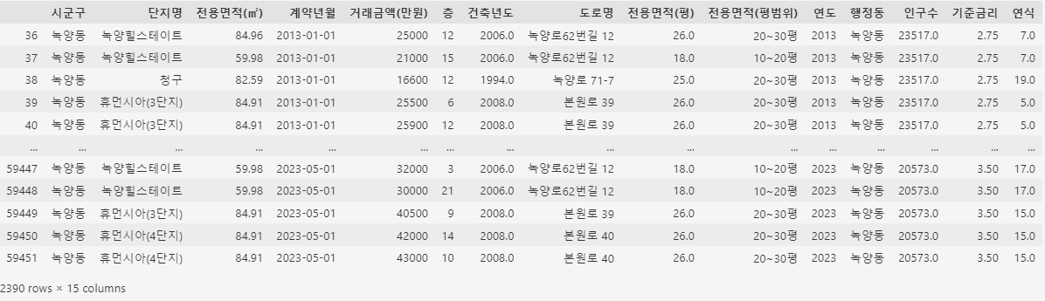
배경
가능동 인구수
7월 인구 수
26,579
26,125
25,939
25,098
24,561
가능동
19년
20년
21년
22년
23년

Slide 16
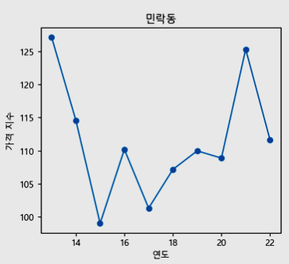
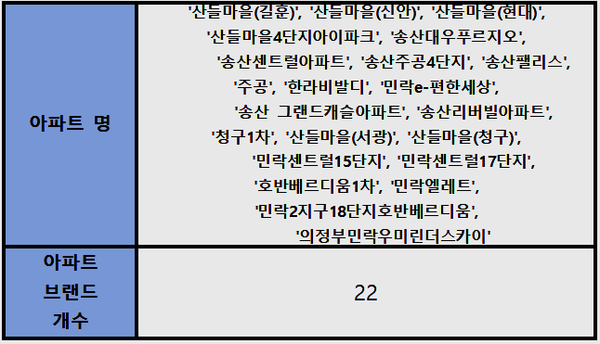
DataSet
민락동 인구수
7월 인구 수
80,866
80,340
79,362
80,222
78,876
민락동
19년
21년
23년
20년
22년
아파트 가격 지수

Slide 17
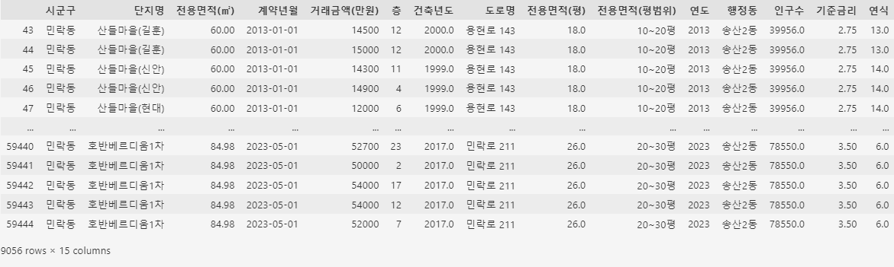
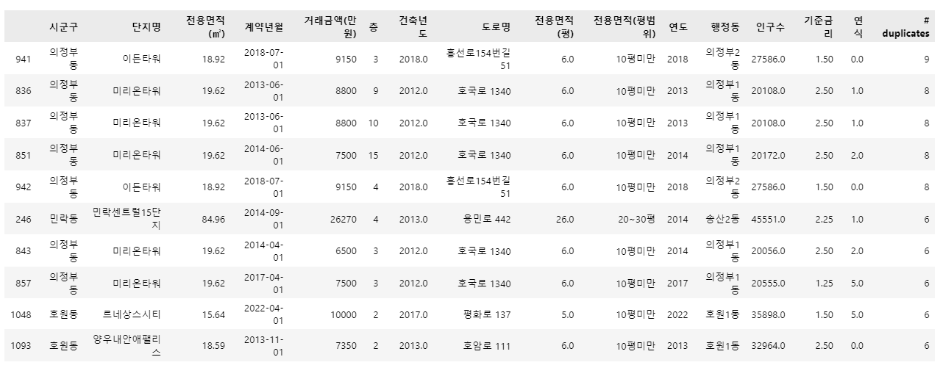
배경
가능동 인구수
7월 인구 수
26,579
26,125
25,939
25,098
24,561
가능동
19년
20년
21년
22년
23년
중복값 제거

Slide 18
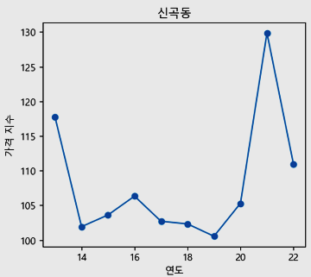
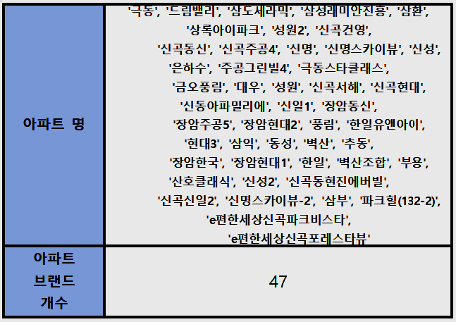
DataSet
신곡동 인구수
7월 인구 수
124,220
125,899
92,098
89,721
86,915
신곡동
19년
20년
21년
22년
23년
아파트 가격 지수

Slide 19
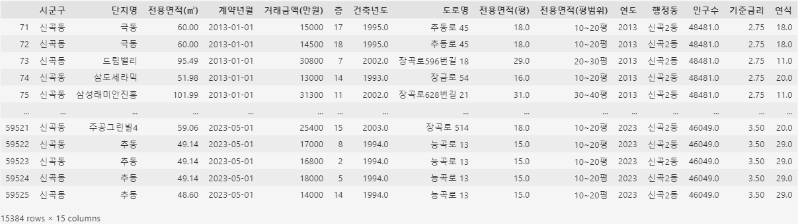
배경
가능동 인구수
7월 인구 수
26,579
26,125
25,939
25,098
24,561
가능동
19년
20년
21년
22년
23년

Slide 20
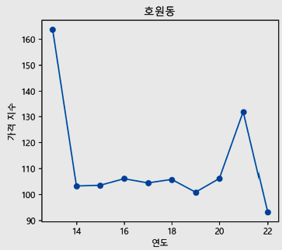
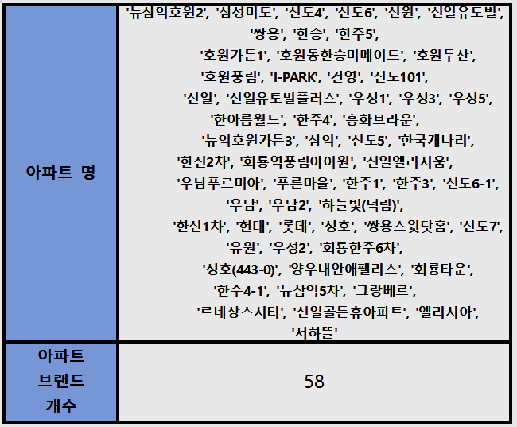
DataSet
호원동 인구수
7월 인구 수
72,798
72,460
71,482
70,704
68,944
19년
20년
21년
22년
23년
아파트 가격 지수
호원동

Slide 21
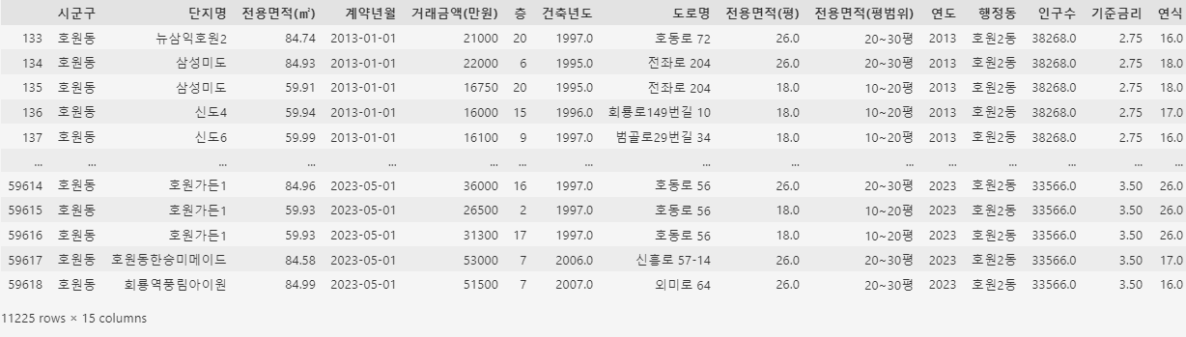
배경
가능동 인구수
7월 인구 수
26,579
26,125
25,939
25,098
24,561
가능동
19년
20년
21년
22년
23년
중복값 제거

Slide 22
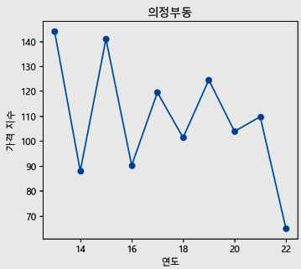
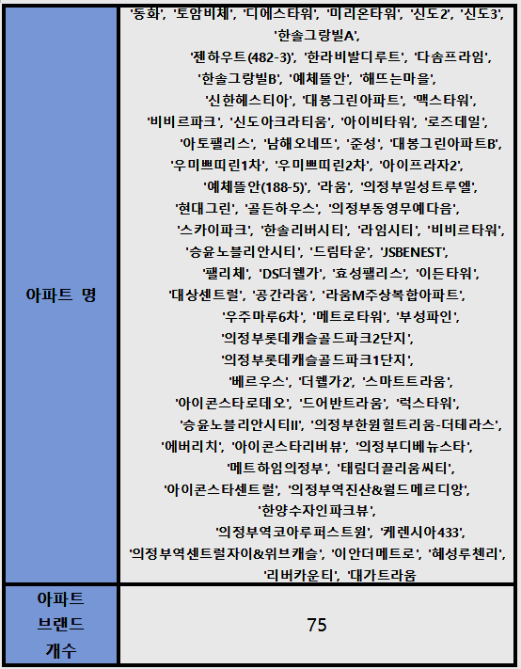
DataSet
의정부동 인구수
7월 인구 수
67,655
63,111
63,887
62,797
51,067
19년
20년
21년
22년
23년
의정부동
아파트 가격 지수

Slide 23
배경
가능동 인구수
7월 인구 수
26,579
26,125
25,939
25,098
24,561
가능동
19년
20년
21년
22년
23년
중복값 제거
결측치 제거

Slide 24
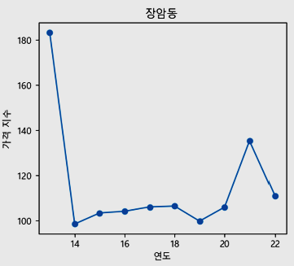
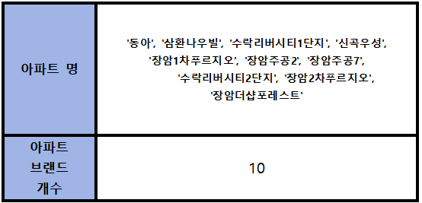
DataSet
민락동 인구수
7월 인구 수
20,015
20,673
20,176
19,642
19,471
19년
20년
21년
22년
23년
아파트 가격 지수
장암동

Slide 25
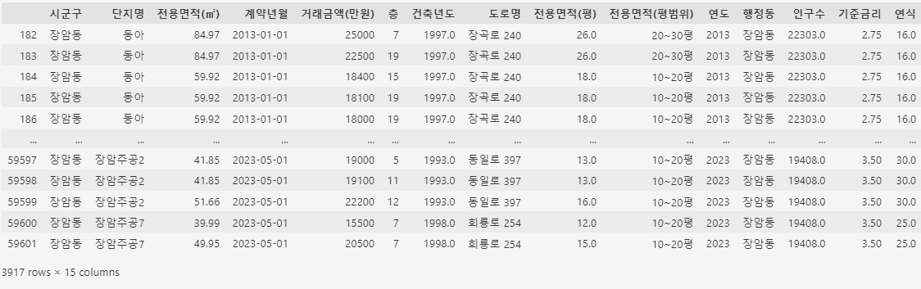
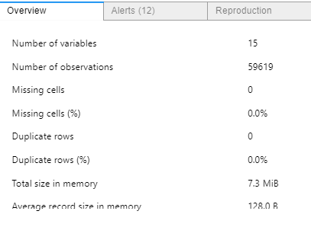
배경
가능동 인구수
7월 인구 수
26,579
26,125
25,939
25,098
24,561
가능동
19년
20년
21년
22년
23년
중복값 제거

Slide 26
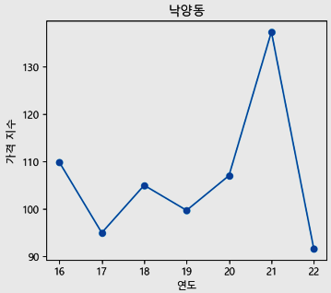
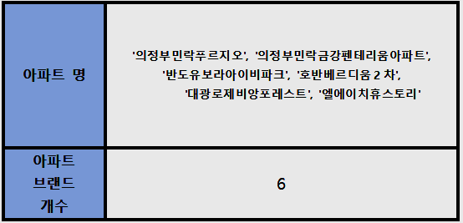
DataSet
낙양동 인구수
7월 인구 수
80,866
80,340
79,362
80,222
78,876
낙양동
19년
20년
21년
22년
23년
아파트 가격 지수

Slide 27
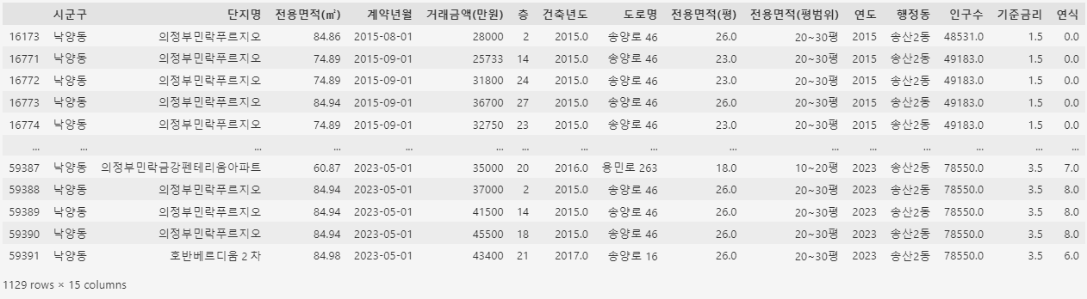
배경
가능동 인구수
7월 인구 수
26,579
26,125
25,939
25,098
24,561
가능동
19년
20년
21년
22년
23년

Slide 28
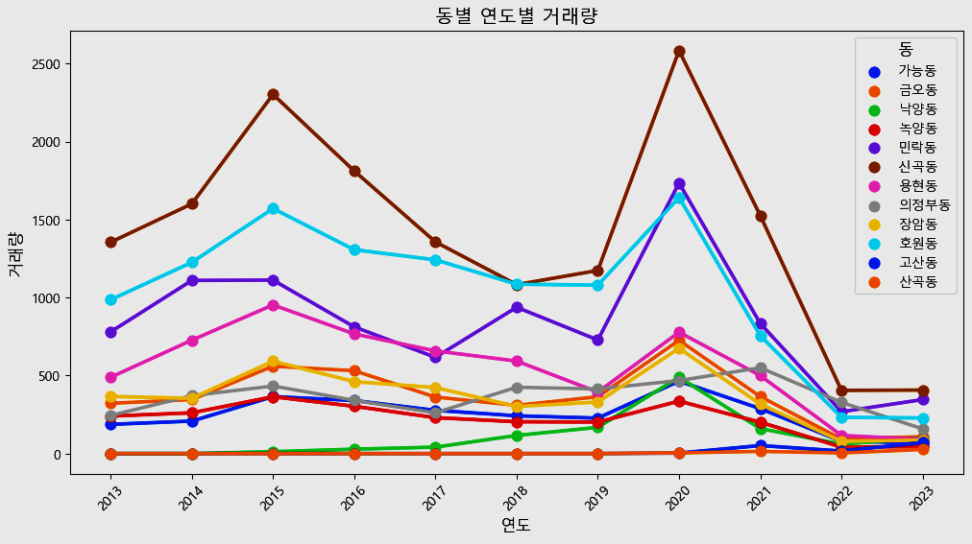
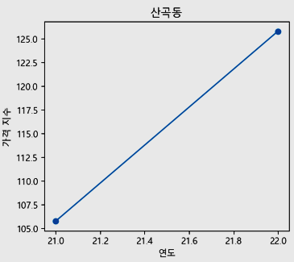
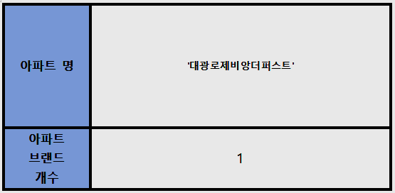
DataSet
7월 인구 수
78,876
아파트 가격 지수
산곡동

Slide 29
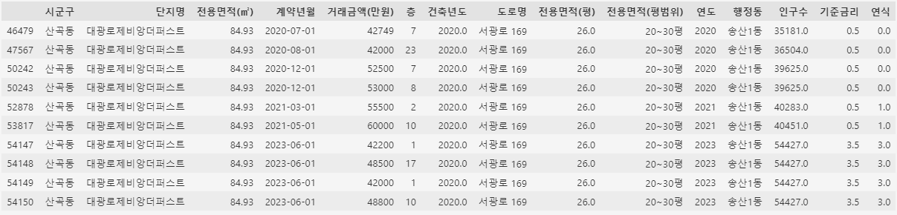
배경
가능동 인구수
7월 인구 수
26,579
26,125
25,939
25,098
24,561
가능동
19년
20년
21년
22년
23년

Slide 30
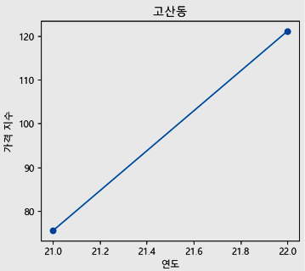
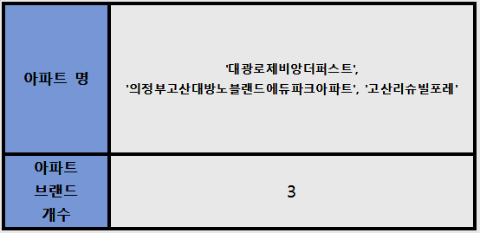
DataSet
7월 인구 수
50,140
고산동
아파트 가격 지수

Slide 31
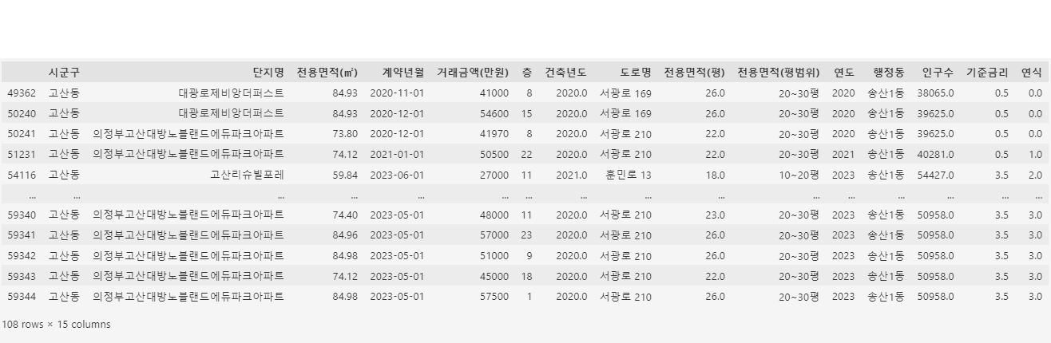
배경
가능동 인구수
7월 인구 수
26,579
26,125
25,939
25,098
24,561
가능동
19년
20년
21년
22년
23년

Slide 32
배경
가능동 인구수
7월 인구 수
26,579
26,125
25,939
25,098
24,561
가능동
19년
20년
21년
22년
23년

Slide 33






분석목표설정
데이터 수집
데이터 분석
이전 데이터로 아파트 가격 예측
국토교통부
행정안전부
한국은행 등
현재 아파트 가격
예측
데이터 가공
분석기법 적용
결과
데이터를 회귀분석
설정
LinearRegression
RandomForest
성능평가
아파트 가격 예측 모델 개발 과정

Slide 34
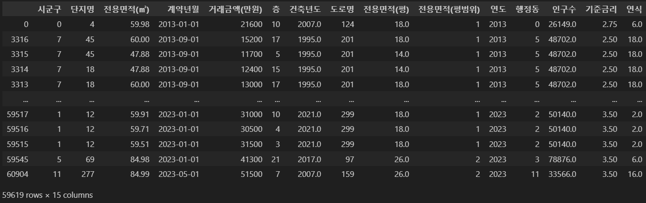
데이터 전처리
‘pd.to_datetime()’ 사용, '계약년월' 열의 값을 년월 형식으로 변환
함수를 사용하여 문자열을 숫자로 변환 / 실패한 경우 NaN 으로 대체
더미 변수 변환
‘pd.get_dummies()’ 함수를 사용하여 원-핫 인코딩(숫자형식)
전용면적(㎡)＇, ＇층＇, ＇건축년도＇ 열을 새로운 데이터프레임 추가
중복되는 열 이름 처리 → ‘X_encoded’ 중복 열 제거
회귀모델
선형 회귀 모델
랜덤 포레스트 회귀 모델

Slide 35
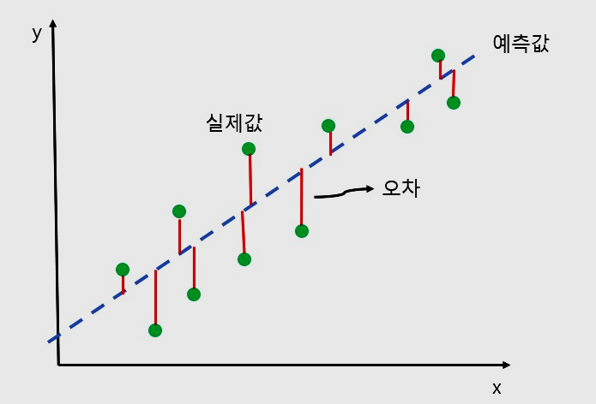
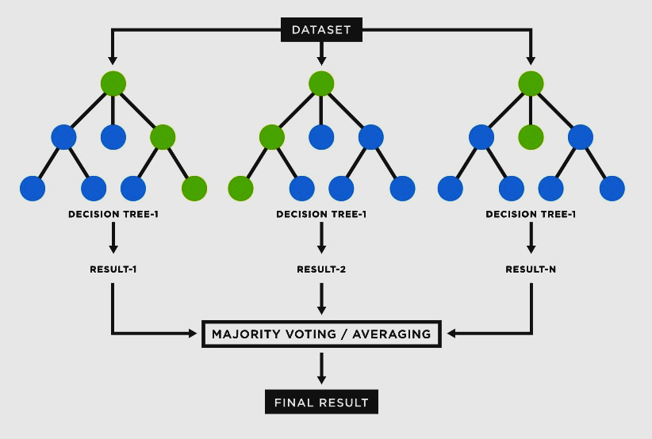
결과
LinearRegression
RandomForestRegressor
Mean Squared Error: 22882586.30
R^2 Score: 0.76
Mean Absolute Error (MAE): 3283.37
Explained Variance Score (EV): 0.76
Mean Squared Logarithmic Error (MSLE): 0.05
Median Absolute Error (MedAE): 2257.94
Mean Squared Error: 4105841.32
R^2 Score: 0.96
Mean Absolute Error (MAE): 1121.11
Explained Variance Score (EV): 0.96
Mean Squared Logarithmic Error (MSLE): 0.00 Median Absolute Error (MedAE): 636.10
정확도 : 76%
정확도 : 96%

Slide 37
분석목표설정
데이터 수집
데이터 분석
미래의 아파트 가격
예측 및 추세파악
국토교통부
행정안전부
한국은행 등
시간의 따른
거래금액 예측
데이터 가공
분석기법 적용
결과
데이터를 시계열로
변환하여 인덱스
설정
SARIMAX
시각화 분석 및
성능평가
아파트 가격 예측 모델 개발 과정

Slide 38
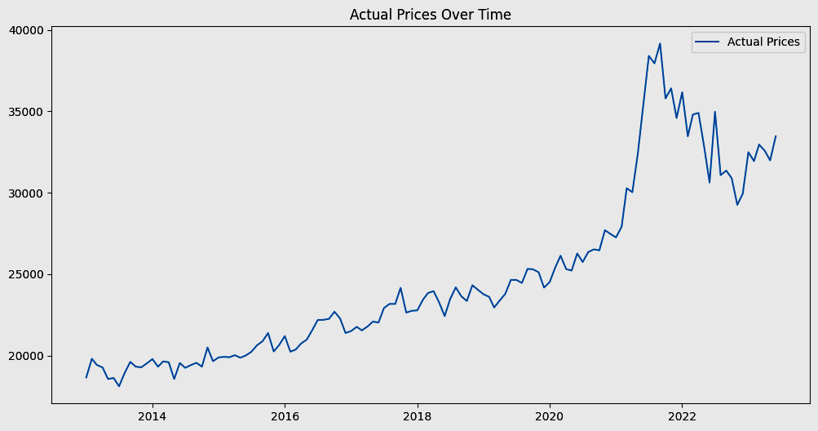
필요한 열 선택 / 결측치 제거
시계열 데이터 준비
중복된 날짜의 거래금액을
평균으로 처리하여
데이터 재구성

Slide 39
SARIMAX 기법 사용이유
ARIMA
SARIMA
SARIMAX
AR + I + MA
ARIMA + 계절성
ARIMA + 계절성
계절성 고려 X
계절성 고려 O
계절성 고려 O
외생변수 추가 X
외생변수 추가 X
외생변수 추가 O

Slide 40
데이터 가공
하이퍼파라미터 탐색
Dickey-Fuller 검정(정상성여부)
‘기준금리‘ 추가
시계열 변환하여 인덱스 설정
‘p_value’, ‘d_value’, ‘q_value’, ‘s_value’ : 각각 AR, 차분, MA, 및 계절성 주기에 대한 후보값
데이터의 정상성 여부 확인
SARIMAX 모델 학습
최적 파라미터를 기반으로 SARIMAX 모델 테스트 데이터 학습
필요한 경우에만 차분하여 모델 정확하게 구축
Dickey-Fuller Test Results:
Test Statistic:2.805934315490269
p-value: 1.0
Lags Used: 8
Number of Observations Used: 91 Critical Values:
1%: -3.50434289821397
5%: -2.8938659630479413
10%: -2.5840147047458037
Dickey-Fuller Test Results:
Test Statistic: -9.361341315652295
p-value: 7.808088119430517e-16
Lags Used: 1
Number of Observations Used: 97 Critical Values:
1%: -3.4996365338407074
5%: -2.8918307730370025
10%: -2.5829283377617176
초기 데이터가 정상성을 가질 가능성이 높다는 것을 의미
차분을 통해 데이터가 정상성을 가진다는 결과

Slide 41
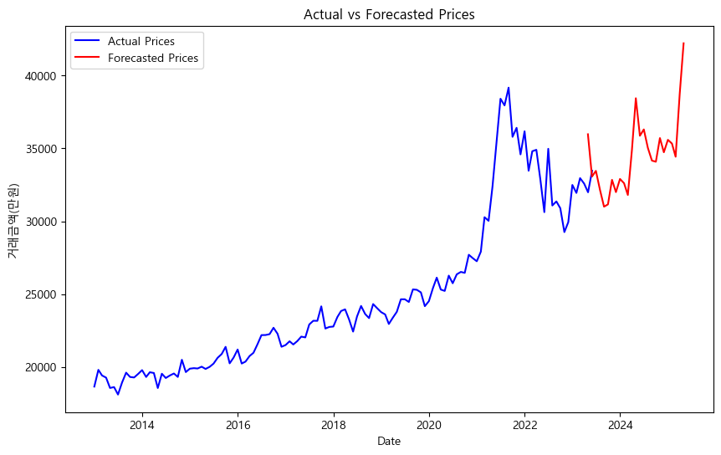
예측기간 설정
Exogenous 변수 준비
예측수행
미래의 예측을 위해 예측 기간 설정
“2023-04-01 ~ 2025-05-01”
exogenous 변수로 사용할 데이터준비
학습된 SARIMA 모델 사용하여 미래 예측 수행
그래프 시각화 및 성능평가
실제 데이터와 예측된 데이터 그래프로 시각화
학습 데이터의 '기준금리' 활용
'기준금리' exogenous 변수로 사용 / 예측
RMSE
MAPE (Mean Absolute Percentage Error)
MAE (Mean Absolute Error)
예측값

Slide 43

기대효과
+ 더 많은
데이터
+ 모델의 정확성

Slide 44

기대효과
기대효과
정확한 예측
신뢰성 있는 의사결정
넓은 시장 이해
기대효과
효율적인 투자 전략
금융기관 신용 판단
시장 전망 제공

Slide 45
THANK YOU FOR ATTENTION

